Slide 1
BÀI 30: GIÚP BẠN KHI GẶP KHÓ KHĂN

Slide 2
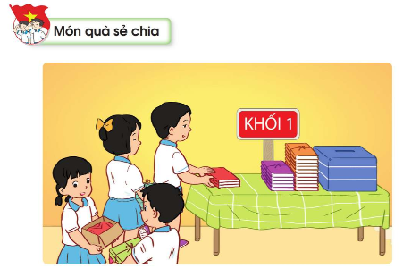
TIẾT 1
SINH HOẠT DƯỚI CỜ

Slide 3
TIẾT 2
HOẠT ĐỘNG GIÁO DỤC THEO CHỦ ĐỀ:
GIÚP BẠN KHI GẶP KHÓ KHĂN

Slide 4
01
Quan sát và nhận xét

Slide 5
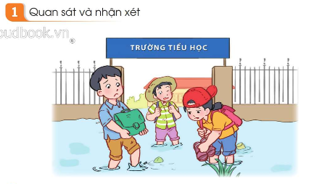
Em nhận thấy những điều gì ở các bạn học sinh trong ảnh? Vì sao bạn lại như vậy?

Slide 6
Trong cuộc sống, vẫn có nhiều bạn học sinh như chúng ta còn gặp nhiều khó khăn do hoàn cảnh đưa đến.

Slide 7
02
Chia sẻ và liên hệ

Slide 8
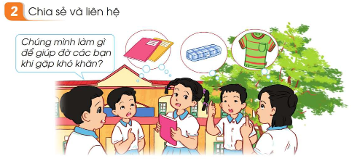

Slide 9
Việc làm của các con tuy nhỏ nhưng mang lại nhiều ý nghĩa thiết thực, thể hiện được tình yêu thương với các bạn có hoàn cảnh khó khăn.

Slide 10
03
Làm hộp bút xinh tặng bạn

Slide 11
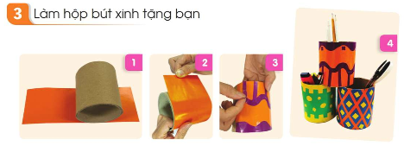

Slide 12
Sản phẩm do chính tay chúng ta làm ra để giúp bạn khi gặp hoàn cảnh khó khăn là có ý nghĩa nhất.

Slide 13
TIẾT 3
SINH HOẠT LỚP

